Slide 1
Algorithmen und Datenstrukturen
Sortierung durch Vergleichen, Asymptotische Komplexität von Algorithmen
Entwurfsprinzip Teile und Herrsche
Prof. Dr. Ralf Möller
Universität zu Lübeck
Institut für Informationssysteme
Felix Kuhr (Übungen)
sowie viele Tutoren

Slide 2
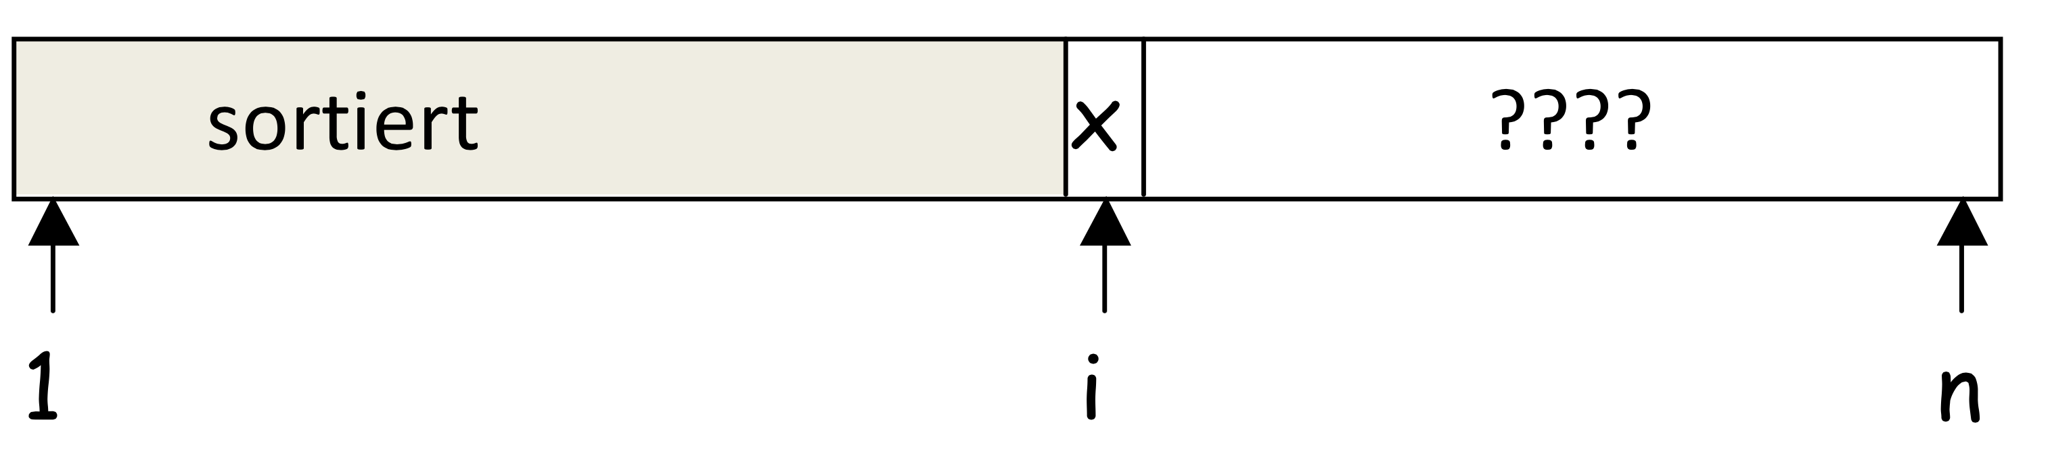
Wiederholung: Insertion-Sort (aufsteigend)
A
j
Schlechtester Fall: A ist absteigend sortiert:
  T(n) = c₀ n² + …

Slide 3

Eine andere “Idee” für Sortieren
Gegeben: a = [4, 7, 3, 5, 9, 1]
Gesucht: In-situ-Sortierverfahren
A

Slide 4
Sortieren durch Auswählen (Selection-Sort)
Gleiches Entwurfsmuster: Verkleinerungsprinzip
Aufwand im schlechtesten Fall?
  T(n) = c₁n² + …
Aufwand im besten Fall?
    T(n) = c₂n² + …
Sortieren durch Auswählen scheint also noch schlechter zu sein als Sortieren durch Einfügen !
Kann sich jemand eine Situation vorstellen, in der man trotzdem zu Sortieren durch Auswählen greift?
  Was passiert, wenn die Elemente sehr groß sind?
  Verschiebungen sind aufwendig
A

Slide 5
Vergleich der beiden Algorithmen
Anzahl Vergleiche?
Anzahl Zuweisungen?
Berechnungen?
Was passiert, wenn die Eingabe immer weiter wächst?
  n ⟼ ∞
Asymptotische Komplexität eines Algorithmus
Die Konstanten c_{i} sind nicht dominierend
Lohnt es sich, die Konstanten zu bestimmen?
Sind die beiden Algorithmen substantiell verschieden?

Slide 6
Quadratischer Aufwand
Algorithmus 1: g₁(n) = b₁ ₊ c₁ * n²
Algorithmus 2: g₂(n) = b₂ ₊ c₂ * n²
g₂
c n²
g₁
Laufzeit
n
n₀

Slide 7
Oberer „Deckel“: O-Notation
Charakterisierung von Algorithmen
durch Menge von Funktionen
Sei f(n) = n²
g₁ ∈ O(n²)
g₂ ∈ O(n²)
g₁ und g₂ sind „von der gleichen Art“
O( f(n) ) definiert „Klasse“ von Funktionen
Erstmals vom deutschen Zahlentheoretiker Paul Bachmann in der 1894 erschienenen zweiten Auflage seines Buchs Analytische Zahlentheorie verwendet. Verwendet auch vom deutschen Zahlentheoretiker Edmund Landauer, daher auch Landau-Notation genannt (1909) [Wikipedia 2015]
In der Informatik populär gemacht durch Donald Knuth, In: The Art of Computer Programming: Fundamental Algorithms, Addison-Wesley, 1968

Slide 8
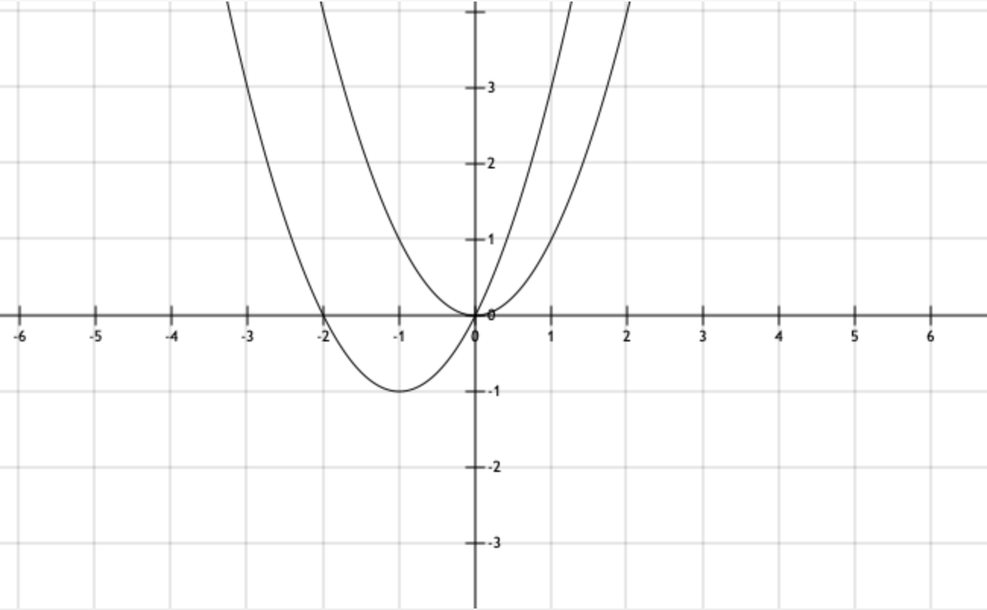
O-Notation: O(n²) = O(n² + 2n)

Slide 9
O-Notation
Quadratischer Aufwand: O(n²)
Linearer Aufwand: O(n)
Konstanter Aufwand: O(1)

Slide 10
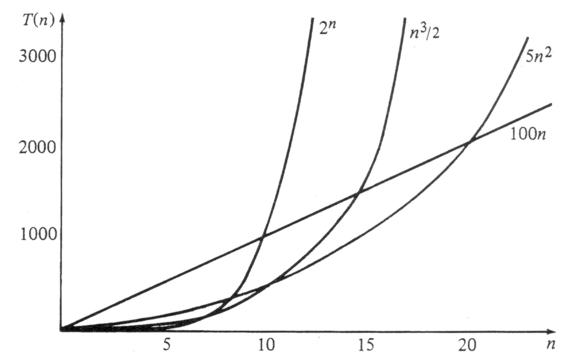
Laufzeiten

Slide 11
Verfeinerung: Lernziele
Entwickeln einer Idee zur Lösung eines Problems
Notieren der Idee
  Zur Kommunikation mit Menschen (Algorithmus)
  Zur Ausführung auf einem Rechner (Programm)
Analyse eines Algorithmus in Hinblick auf den Aufwand
  O-Notation
  Algorithmus zur Lösung eines Problems liefert Obergrenze für Komplexität eines Problems
Ist der Algorithmus optimal?
  Asymptotische Komplexität eines optimalen Algorithmus ist gleich der Komplexität des Problems

Slide 12
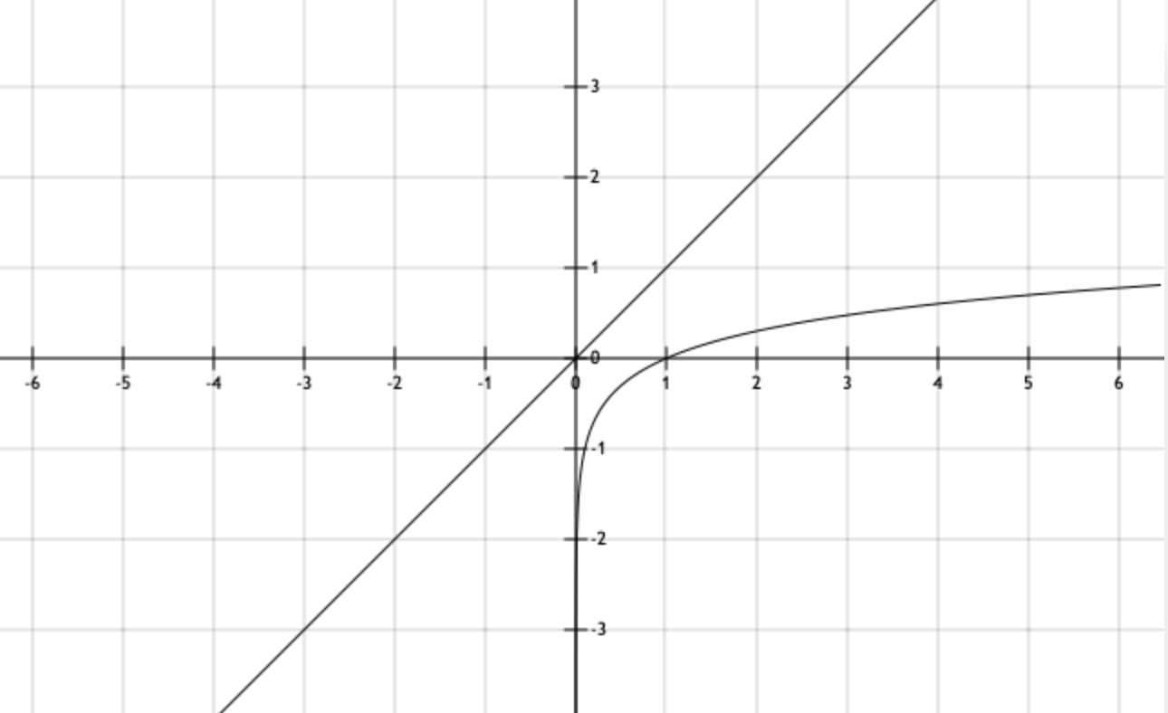
Das In-situ-Sortierproblem
Betrachtete Algorithmen sind quadratisch, d.h. sie
haben eine Zeitfunktion in O(n²)
In-situ-Sortierproblem ist nicht schwieriger als quadratisch
  n² ist ein Polynom, daher sagen wir,
  das Problem ist polynomiell lösbar (vielleicht aber einfacher)
In-situ-Sortierproblem im typischen Fall schneller lösbar?
In-situ-Sortierprobleme brauchen im allgemeinen Fall mindestens n Schritte (jedes Element falsch positioniert)
  Ein vorgeschlagener Algorithmus, der eine
  konstante Anzahl von Schritten als
  asymptotische Komplexität hat,
  kann nicht korrekt sein
  Was ist mit logarithmisch vielen Schritten?

Slide 13
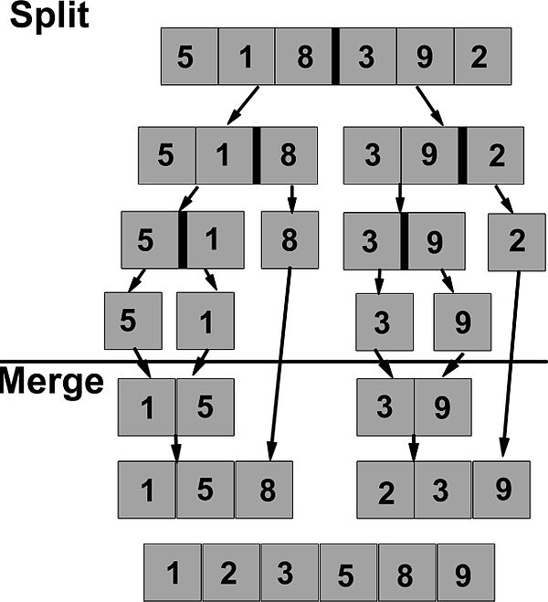
Idee: Teile und Herrsche
Entwickelt von John von Neumann, 1945, nach Donald E. Knuth: The Art of Computer Programming. Volume 3: Sorting and Searching.. 2 Auflage. Addison-Wesley, 1998, S. 158.

Slide 14
Analyse der Merge-Sort-Idee
Was haben wir aufgegeben?
Speicherverbrauch nicht konstant, sondern von der Anzahl der Elemente von A abhängig:
  Hilfsfeld B (zwar temporär aber gleiche Länge wie A!)
  Logarithmisch viele Hilfsvariablen
  Wir können vereinbaren, dass Letzteres für In-situ-Sortieren noch OK ist
  Es ist aber kaum OK, eine „Kopie“ B von A anzulegen
Merge-Sort löst also nicht (ganz) das gleiche Problem wie Insertion-Sort (oder Selection-Sort)
Problem mit dem Mischspeicher B lässt sich lösen

Slide 15
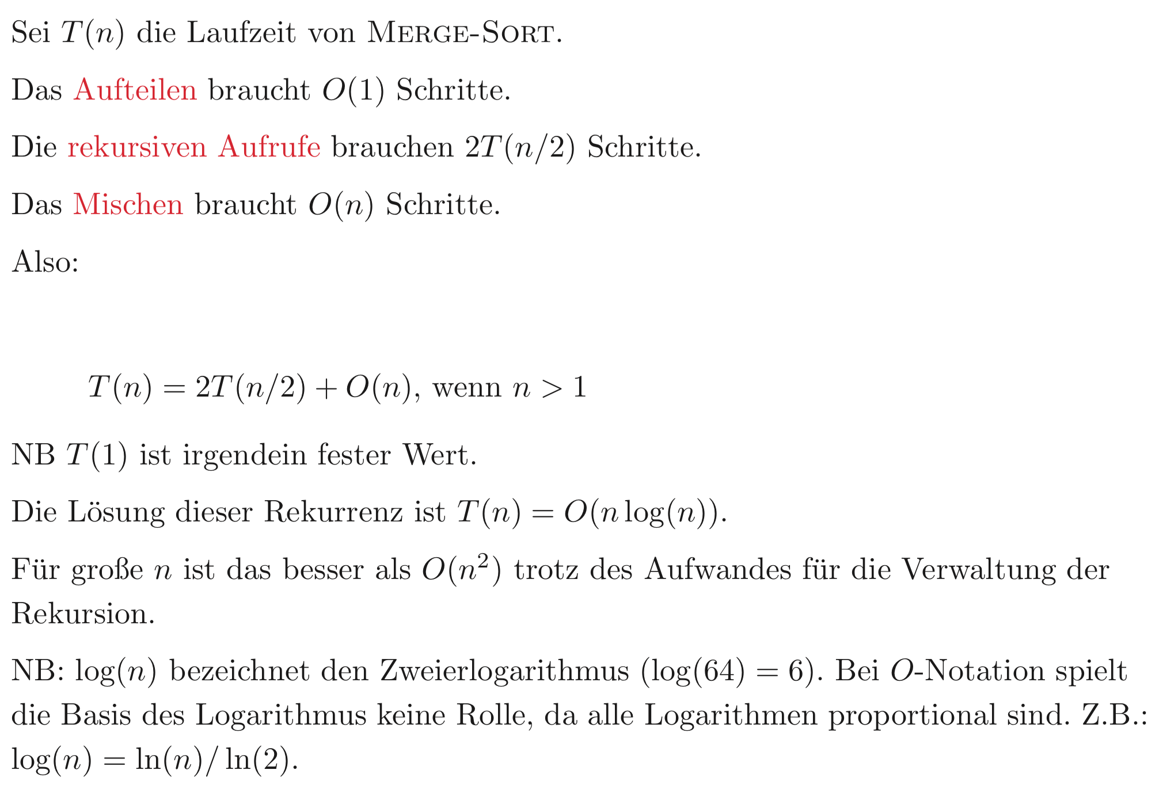
Analyse von Merge-Sort
T(n) = c + 2T(n/2) + c’n , wobei die Konstanten für die Ordnung O irrelevant sind
T(n) ≈ 2T(n/2) + n
∈

Slide 16
Iterative Expansion
Merge-Sort(A, 1, n)
Annahme: n = 2^{k} (also k = log n).
T(n) = 2T(n/2) + n
= 2( 2T(n/2²) + n/2 ) + n T(n/2) = 2T(n/2²) + n/2
= 2²T(n/2²) + 2n
= 2² ( 2T(n/2³) + n/2² ) + 2n T(n/2²) = 2T(n/2³) + n/2²
= 2³T(n/2³) + 3n
= …
= 2^{k}T(n/2^{k}) + kn
= nT(1) + nlog n

Slide 17
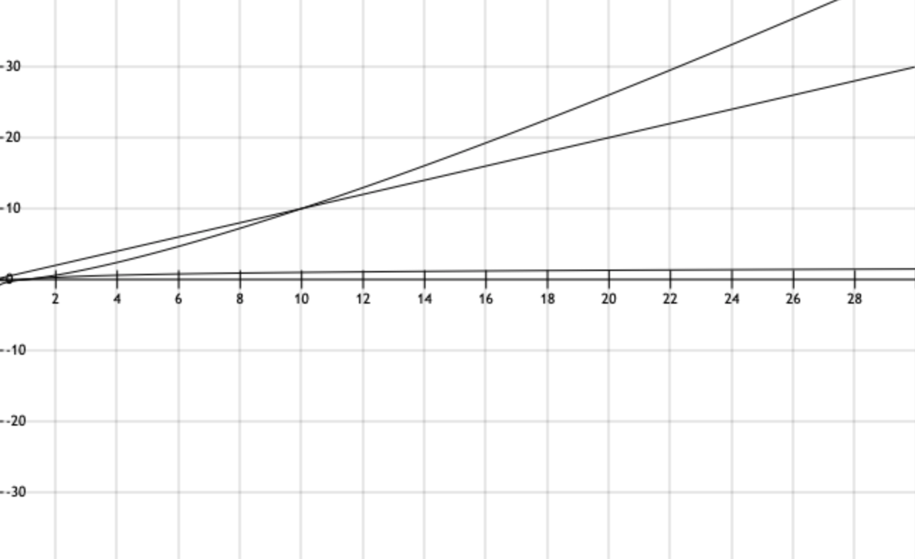
Verständnis für n log n erwerben
n log n
n

Slide 18
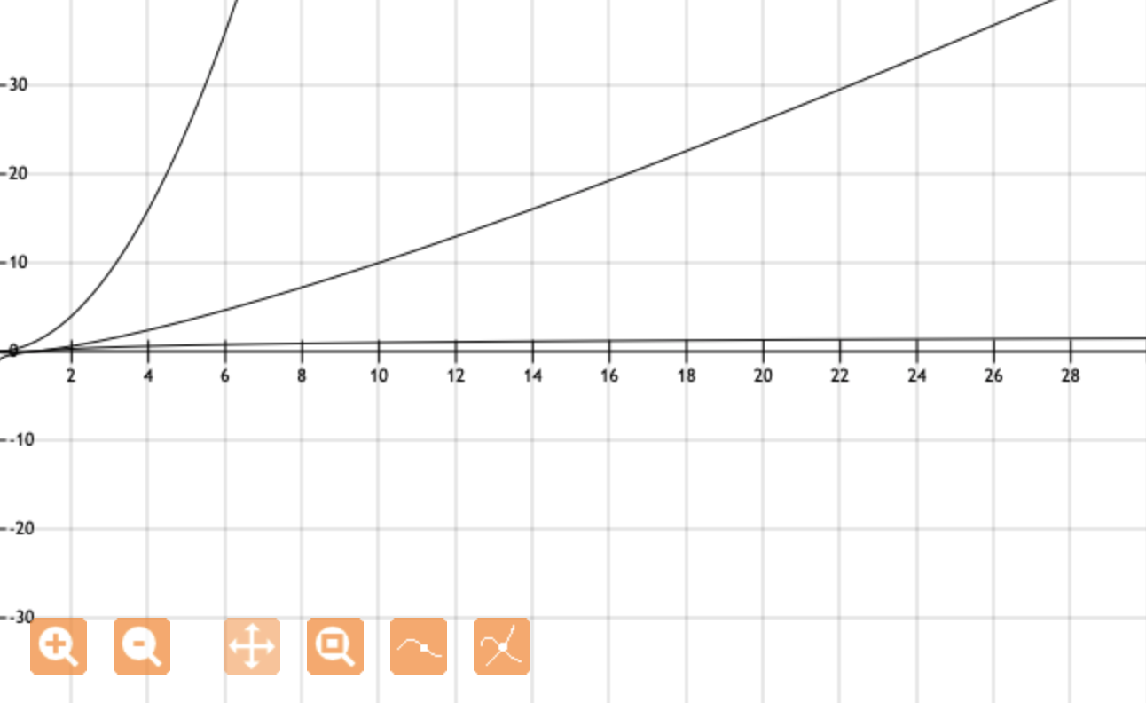
n² vs. n log n
n²
n log n

Slide 19

Zusammenfassung
Problemspezifikation
  Beispiel: Sortieren mit Vergleichen
Algorithmenanalyse:
  Asymptotische Komplexität (O-Notation)
  Bester, typischer und schlimmster Fall
Problemkomplexität
Entwurfsmuster für Algorithmen
  Verkleinerungsprinzip + Invarianten
  Teile und Herrsche

